Slide 2
위암 버튼
1. 위축: 위축성 위염
2. 미란: 미란성 위염
3. 위축 미란: 위축성 위염 + 미란성 위염
4. 위축 식도: 위축성 위염 + 역류성 식도염
5. 조직검사
6. 표재: 표재성 위염
7. 표재 위축: 표재성 위염 + 위축성 위염
8. 표재 식도: 표재성 위염 + 역류성 식도염
9. 장상피화생: 장상피화생을 동반한 위축성 위염

Slide 3
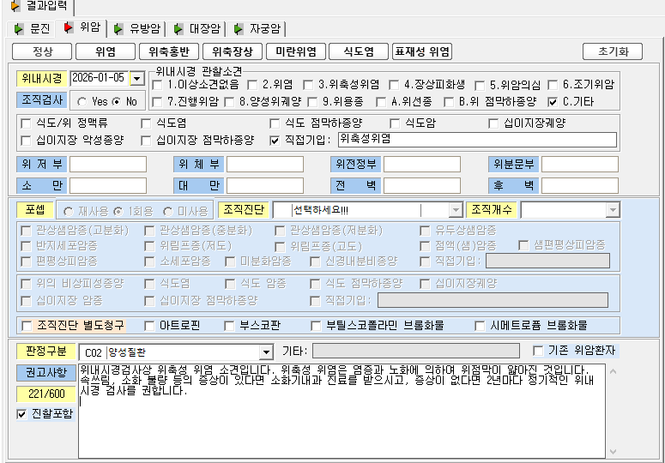
Notes:
1. 위축: 위축성 위염
위내시경검사상 위축성 위염 소견입니다. 위축성 위염은 염증과 노화에 의하여 위점막이 얇아진 것입니다. 속쓰림, 소화 불량 등의 증상이 있다면 소화기내과 진료를 받으시고, 증상이 없다면 2년마다 정기적인 위내시경 검사를 권합니다.

Slide 4
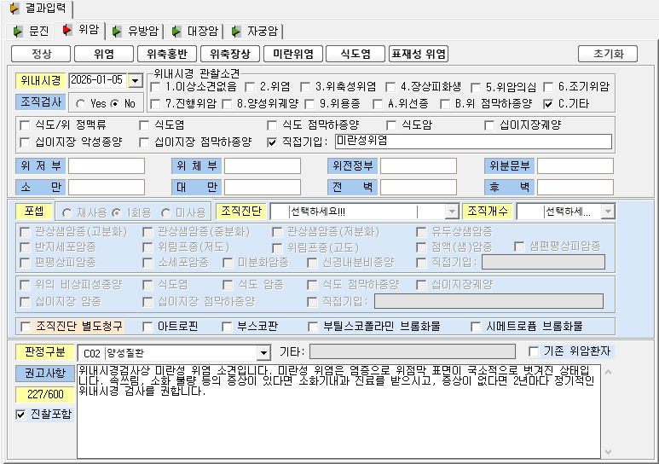
Notes:
2. 미란: 미란성 위염
위내시경검사상 미란성 위염 소견입니다. 미란성 위염은 염증으로 위점막 표면이 국소적으로 벗겨진 상태입니다. 속쓰림, 소화 불량 등의 증상이 있다면 소화기내과 진료를 받으시고, 증상이 없다면 2년마다 정기적인 위내시경 검사를 권합니다.

Slide 5
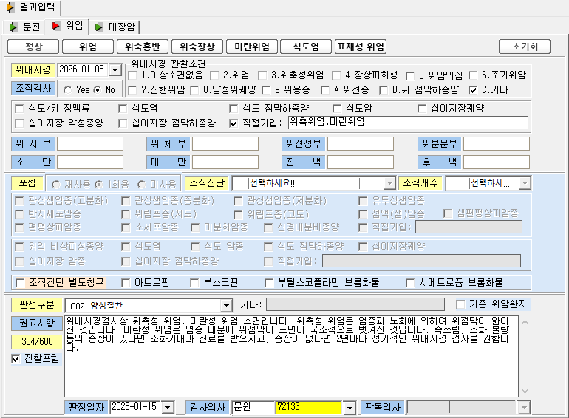
Notes:
3. 위축 미란: 위축성 위염 + 미란성 위염
위내시경검사상 위축성 위염, 미란성 위염 소견입니다. 위축성 위염은 염증과 노화에 의하여 위점막이 얇아진 것입니다. 미란성 위염은 염증 때문에 위점막이 표면이 국소적으로 벗겨진 것입니다. 속쓰림, 소화 불량 등의 증상이 있다면 소화기내과 진료를 받으시고, 증상이 없다면 2년마다 정기적인 위내시경 검사를 권합니다.

Slide 6
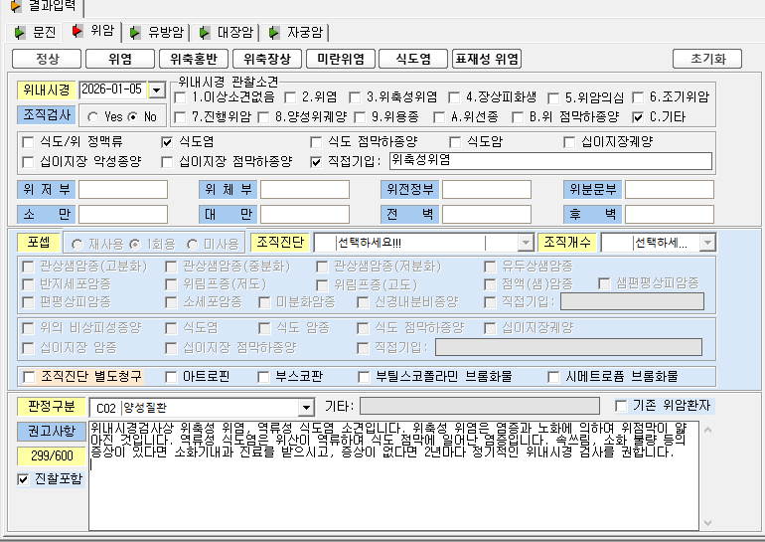
Notes:
4. 위축 식도: 위축성 위염 + 역류성 식도염
위내시경검사상 위축성 위염, 역류성 식도염 소견입니다. 위축성 위염은 염증과 노화에 의하여 위점막이 얇아진 것입니다. 역류성 식도염은 위산이 역류하여 식도 점막에 일어난 염증입니다. 속쓰림, 소화 불량 등의 증상이 있다면 소화기내과 진료를 받으시고, 증상이 없다면 2년마다 정기적인 위내시경 검사를 권합니다.

Slide 7
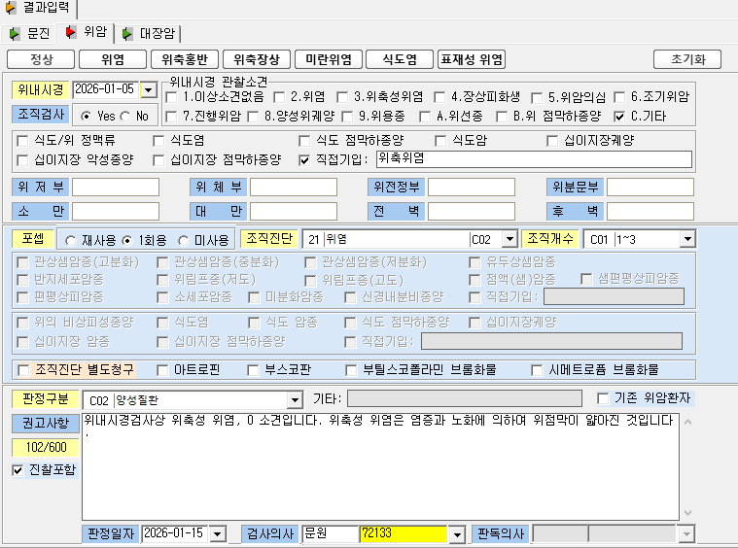
Notes:
5. 조직검사
위내시경검사상 위축성 위염, 0 소견입니다. 위축성 위염은 염증과 노화에 의하여 위점막이 얇아진 것입니다.

Slide 8
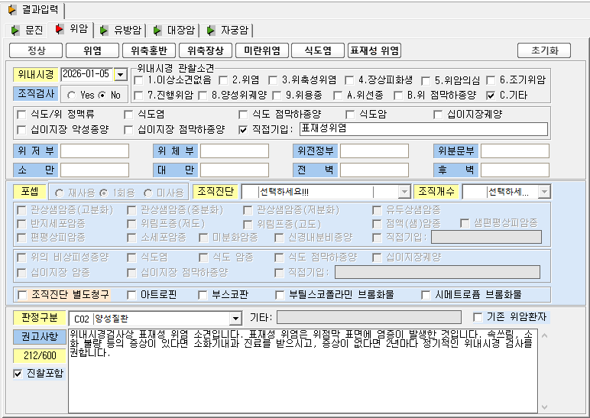
Notes:
6. 표재: 표재성 위염
위내시경검사상 표재성 위염 소견입니다. 표재성 위염은 위점막 표면에 염증이 발생한 것입니다. 속쓰림, 소화 불량 등의 증상이 있다면 소화기내과 진료를 받으시고, 증상이 없다면 2년마다 정기적인 위내시경 검사를 권합니다.

Slide 9
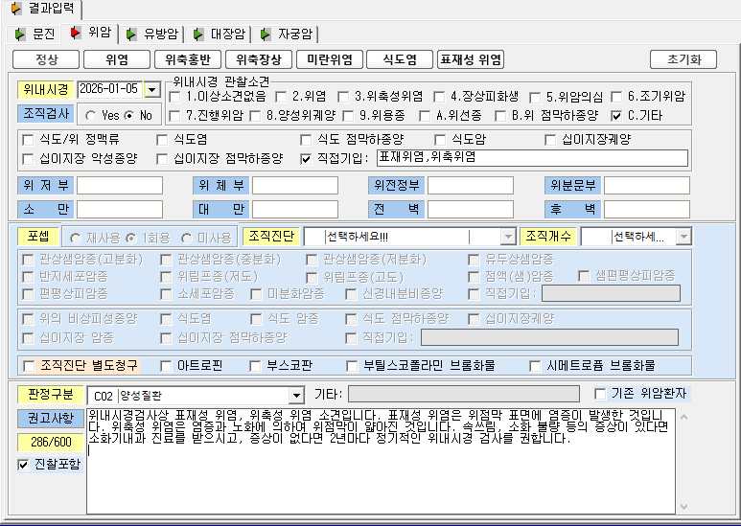
Notes:
7. 표재 위축: 표재성 위염 + 위축성 위염
위내시경검사상 표재성 위염, 위축성 위염 소견입니다. 표재성 위염은 위점막 표면에 염증이 발생한 것입니다. 위축성 위염은 염증과 노화에 의하여 위점막이 얇아진 것입니다. 속쓰림, 소화 불량 등의 증상이 있다면 소화기내과 진료를 받으시고, 증상이 없다면 2년마다 정기적인 위내시경 검사를 권합니다.

Slide 10
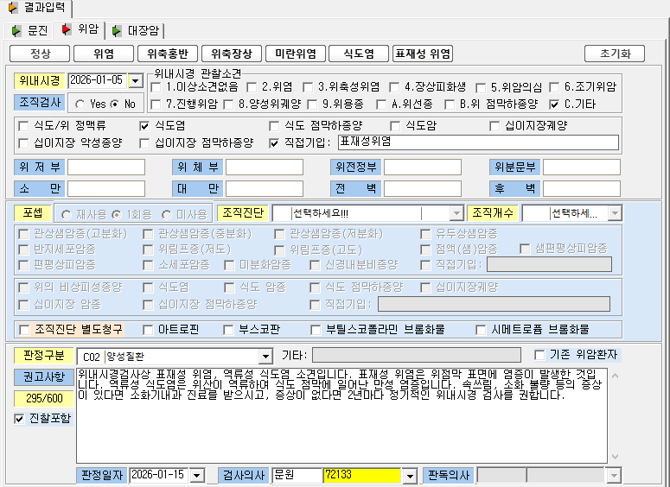
Notes:
8. 표재 식도: 표재성 위염 + 역류성 식도염
위내시경검사상 표재성 위염, 역류성 식도염 소견입니다. 표재성 위염은 위점막 표면에 염증이 발생한 것입니다. 역류성 식도염은 위산이 역류하여 식도 점막에 일어난 만성 염증입니다. 속쓰림, 소화 불량 등의 증상이 있다면 소화기내과 진료를 받으시고, 증상이 없다면 2년마다 정기적인 위내시경 검사를 권합니다.

Slide 11
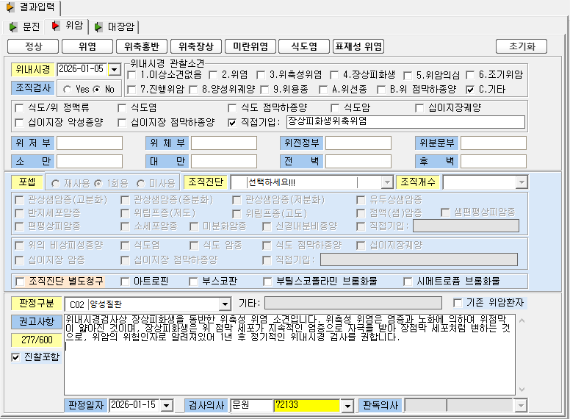
Notes:
9. 장상피화생: 장상피화생을 동반한 위축성 위염
위내시경검사상 장상피화생을 동반한 위축성 위염 소견입니다. 위축성 위염은 염증과 노화에 의하여 위점막이 얇아진 것이며, 장상피화생은 위 점막 세포가 지속적인 염증으로 자극을 받아 장점막 세포처럼 변하는 것으로, 위암의 위험인자로 알려져있어 1년 후 정기적인 위내시경 검사를 권합니다.

Slide 12
유방 버튼
1. 정상: 정상, 비치밀
2. 치밀: 정상, 치밀
3. 양성석회: 양성석회화, 양성
4. 미세석회: 미세석회화, 양성
5. 미세유보: 미세석회화, 판정유보
6. 비대칭: 비대칭, 양성
7. 비대칭유보: 비대칭, 판정유보
8. 비대칭양성: 비대칭+양성석회화, 양성
9. 비대칭미세유보: 비대칭+미세석회화, 판정유보
Notes:
3번부터는 치밀 유방 기본입니다.

Slide 13
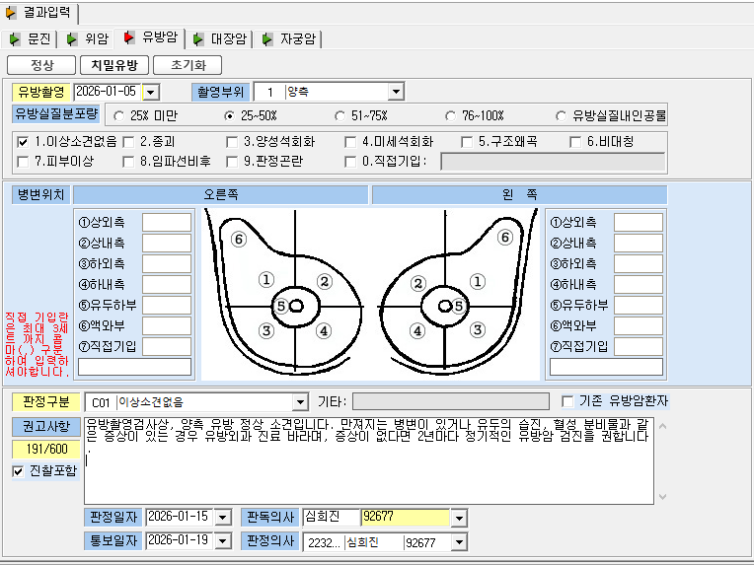
Notes:
정상: 정상, 비치밀
유방촬영검사상, 양측 유방 정상 소견입니다. 만져지는 병변이 있거나 유두의 습진, 혈성 분비물과 같은 증상이 있는 경우 유방외과 진료 바라며, 증상이 없다면 2년마다 정기적인 유방암 검진을 권합니다.

Slide 14
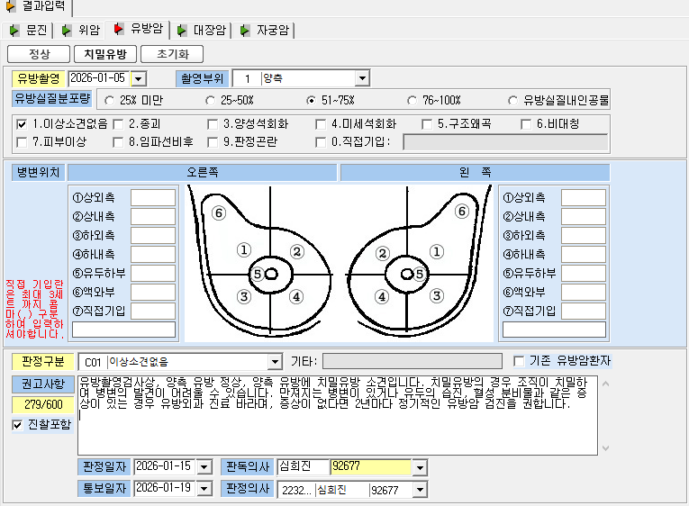
Notes:
2. 치밀: 정상, 치밀
유방촬영검사상, 양측 유방 정상, 양측 유방에 치밀유방 소견입니다. 치밀유방의 경우 조직이 치밀하여 병변의 발견이 어려울 수 있습니다. 만져지는 병변이 있거나 유두의 습진, 혈성 분비물과 같은 증상이 있는 경우 유방외과 진료 바라며, 증상이 없다면 2년마다 정기적인 유방암 검진을 권합니다.

Slide 15
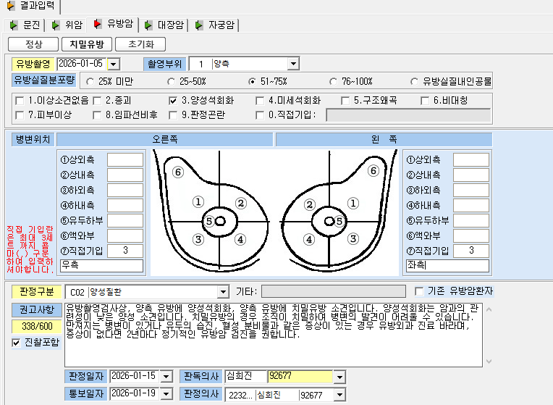
Notes:
3. 양성석회: 양성석회화, 양성
유방촬영검사상, 양측 유방에 양성석회화, 양측 유방에 치밀유방 소견입니다. 양성석회화는 암과의 관련성이 낮은 양성 소견입니다. 치밀유방의 경우 조직이 치밀하여 병변의 발견이 어려울 수 있습니다. 만져지는 병변이 있거나 유두의 습진, 혈성 분비물과 같은 증상이 있는 경우 유방외과 진료 바라며, 증상이 없다면 1년 후 추적검사 시행 후 정기 검진 바랍니다.

Slide 16
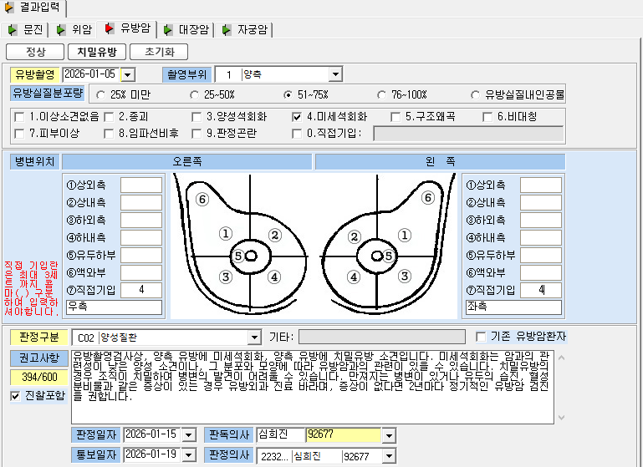
Notes:
4. 미세석회: 미세석회화, 양성
유방촬영검사상, 양측 유방에 미세석회화, 양측 유방에 치밀유방 소견입니다. 미세석회화는 암과의 관련성이 낮은 양성 소견이나, 그 분포와 모양에 따라 유방암과의 관련이 있을 수 있습니다. 치밀유방의 경우 조직이 치밀하여 병변의 발견이 어려울 수 있습니다. 만져지는 병변이 있거나 유두의 습진, 혈성 분비물과 같은 증상이 있는 경우 유방외과 진료 바라며, 증상이 없다면 1년 후 추적검사 시행 후 정기 검진 바랍니다.

Slide 17
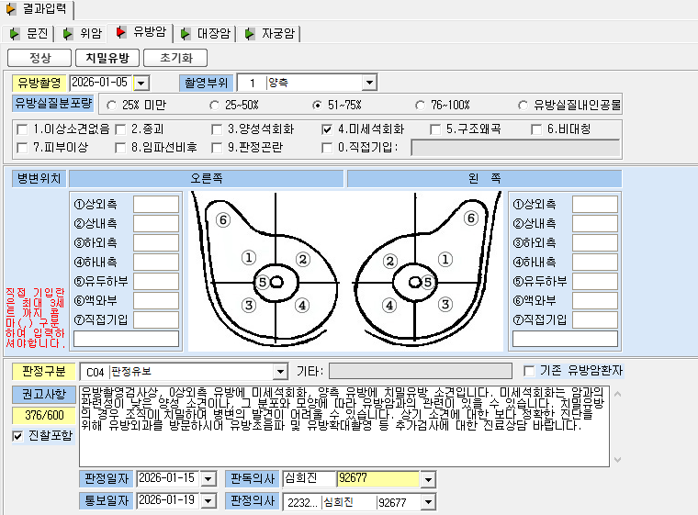
Notes:
5. 미세유보: 미세석회화, 판정유보
유방촬영검사상, ㅇ상외측 유방에 미세석회화, 양측 유방에 치밀유방 소견입니다. 미세석회화는 암과의 관련성이 낮은 양성 소견이나, 그 분포와 모양에 따라 유방암과의 관련이 있을 수 있습니다. 치밀유방의 경우 조직이 치밀하여 병변의 발견이 어려울 수 있습니다. 상기 소견에 대한 보다 정확한 진단을 위해 유방외과를 방문하시어 유방초음파 및 유방확대촬영 등 추가검사에 대한 진료상담 바랍니다.

Slide 18
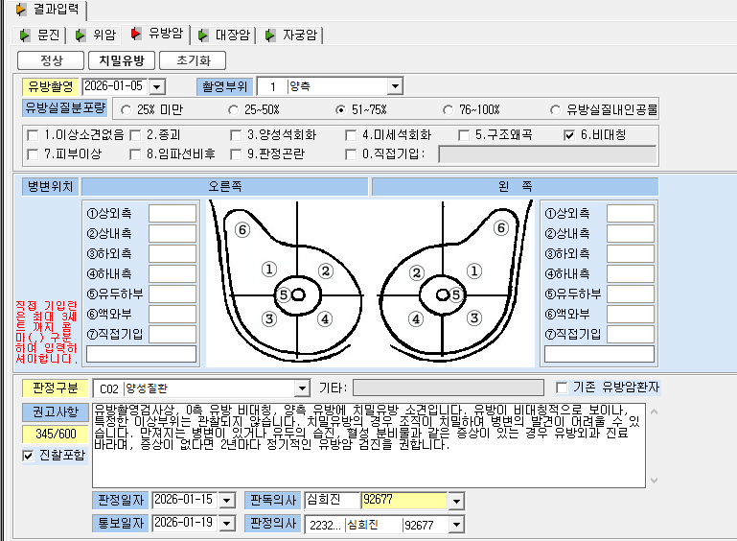
Notes:
6. 비대칭: 비대칭, 양성
유방촬영검사상, ㅇ측 유방 비대칭, 양측 유방에 치밀유방 소견입니다. 유방이 비대칭적으로 보이나, 특정한 이상부위는 관찰되지 않습니다. 치밀유방의 경우 조직이 치밀하여 병변의 발견이 어려울 수 있습니다. 만져지는 병변이 있거나 유두의 습진, 혈성 분비물과 같은 증상이 있는 경우 유방외과 진료 바라며, 증상이 없다면 1년 후 추적검사 시행 후 정기 검진 바랍니다.

Slide 19
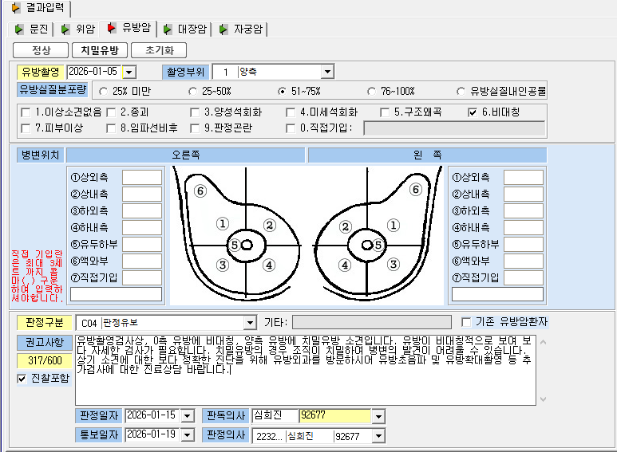
Notes:
7. 비대칭유보: 비대칭, 판정유보
유방촬영검사상, ㅇ측 유방에 비대칭, 양측 유방에 치밀유방 소견입니다. 유방이 비대칭적으로 보여 보다 자세한 검사가 필요합니다. 치밀유방의 경우 조직이 치밀하여 병변의 발견이 어려울 수 있습니다. 상기 소견에 대한 보다 정확한 진단을 위해 유방외과를 방문하시어 유방초음파 및 유방확대촬영 등 추가검사에 대한 진료상담 바랍니다.

Slide 20
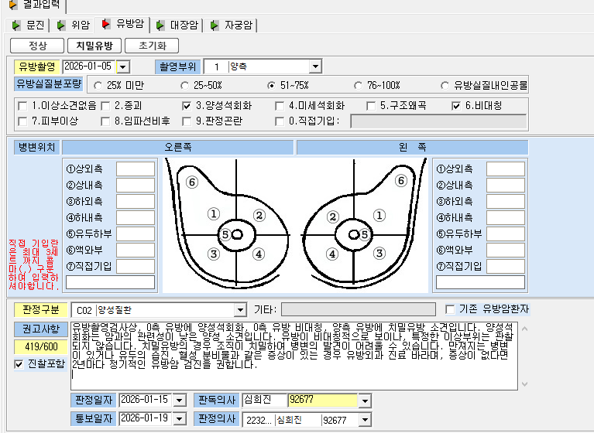
Notes:
8. 비대칭양성: 비대칭+양성석회화, 양성
유방촬영검사상, ㅇ측 유방에 양성석회화, ㅇ측 유방 비대칭, 양측 유방에 치밀유방 소견입니다. 양성석회화는 암과의 관련성이 낮은 양성 소견입니다. 유방이 비대칭적으로 보이나, 특정한 이상부위는 관찰되지 않습니다. 치밀유방의 경우 조직이 치밀하여 병변의 발견이 어려울 수 있습니다. 만져지는 병변이 있거나 유두의 습진, 혈성 분비물과 같은 증상이 있는 경우 유방외과 진료 바라며, 증상이 없다면 1년 후 추적검사 시행 후 정기 검진 바랍니다.

Slide 21
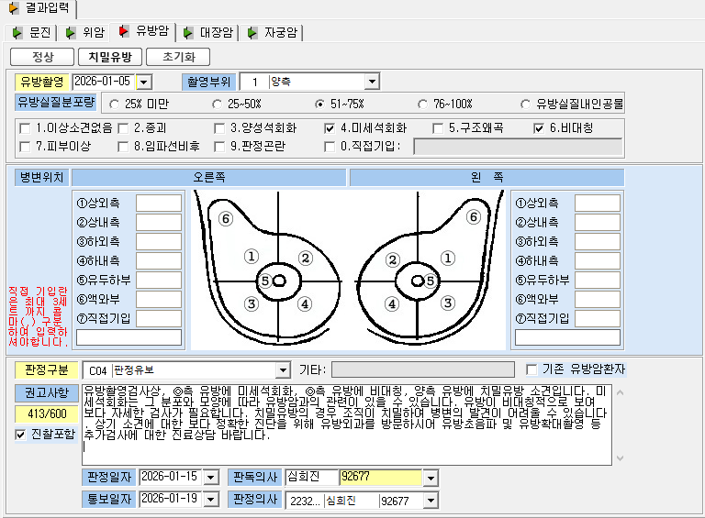
Notes:
9. 비대칭미세유보: 비대칭+미세석회화, 판정유보
유방촬영검사상, ㅇ측 유방에 미세석회화, ㅇ측 유방에 비대칭, 양측 유방에 치밀유방 소견입니다. 미세석회화는 그 분포와 모양에 따라 유방암과의 관련이 있을 수 있습니다. 유방이 비대칭적으로 보여 보다 자세한 검사가 필요합니다. 치밀유방의 경우 조직이 치밀하여 병변의 발견이 어려울 수 있습니다. 상기 소견에 대한 보다 정확한 진단을 위해 유방외과를 방문하시어 유방초음파 및 유방확대촬영 등 추가검사에 대한 진료상담 바랍니다.

Slide 22
자궁 버튼
정상1: 선상피세포 유, 음성
정상2: 선상피세포 무, 음성
위축1: 선상피세포 유, 위축질염
위축2: 선상피세포 무, 위축질염
반응: 반응성 세포 변화
세균분포: 질세균분포 변화
내막세포: 자궁내막세포출현
ASC-US: 비정형 편평상피세포-일반
ASC-H: 비정형 편평상피세포-고위험
Notes:
5번부터는 선상피세포 유가 기본입니다.

Slide 23
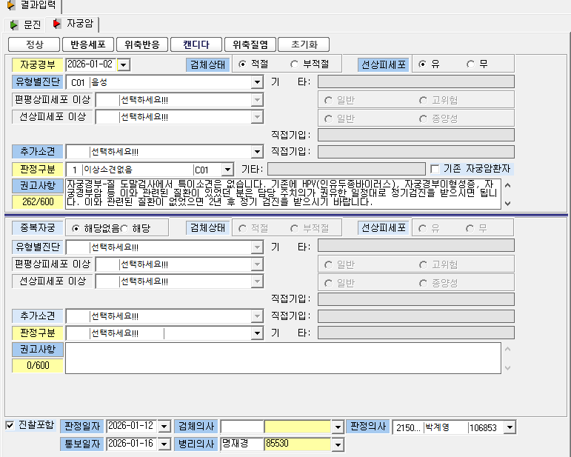
Notes:
1. 정상유: 선상피세포 유, 음성
자궁경부세포검사에서 특이소견은 없습니다. 기존에 HPV(인유두종바이러스), 자궁경부이형성증, 자궁경부암 등 이와 관련된 질환이 있었던 분은 담당 주치의가 권유한 일정대로 정기검진을 받으시면 됩니다. 이와 관련된 질환이 없었으면 2년 후 정기 검진을 받으시기 바랍니다.

Slide 24

Notes:
2. 정상2: 선상피세포 무, 음성
자궁경부세포검사에서 특이소견은 없습니다. 기존에 HPV(인유두종바이러스), 자궁경부이형성증, 자궁경부암 등 이와 관련된 질환이 있었던 분은 담당 주치의가 권유한 일정대로 정기검진을 받으시면 됩니다. 이와 관련된 질환이 없었으면 2년 후 정기 검진을 받으시기 바랍니다.

Slide 25
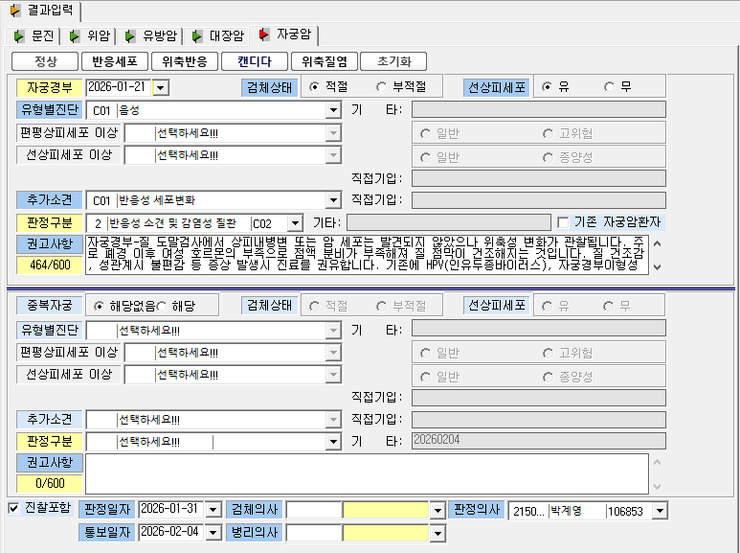
Notes:
3. 위축1: 선상피세포 유, 위축질염
자궁경부세포검사에서 위축성 변화가 관찰됩니다. 주로 폐경 이후 여성 호르몬의 부족으로 점액 분비가 부족해져 질 점막이 건조해지는 것입니다. 질 건조감, 성관계시 불편감 등 증상 발생시 진료를 권유합니다. 기존에 HPV(인유두종바이러스), 자궁경부이형성증, 자궁경부암 등 이와 관련된 질환이 있었던 분은 담당 주치의가 권유한 일정대로 정기검진을 받으시면 됩니다. 특별한 증상이 동반되지 않은 경우 2년 후 정기 검진을 받으시기 바랍니다.

Slide 26
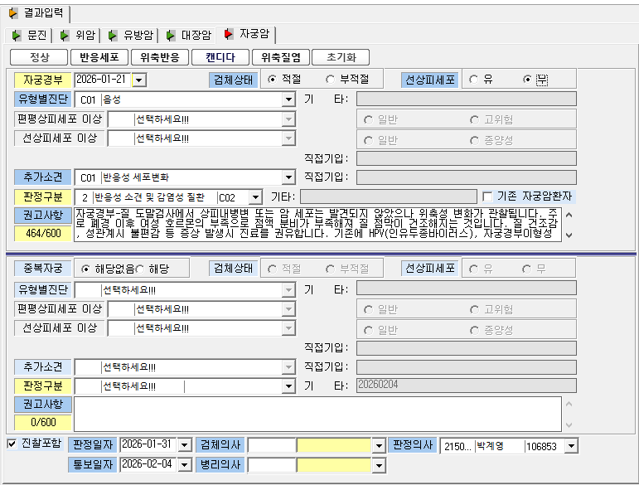
Notes:
4. 위축2: 선상피세포 무, 위축질염
자궁경부세포검사에서 위축성 변화가 관찰됩니다. 주로 폐경 이후 여성 호르몬의 부족으로 점액 분비가 부족해져 질 점막이 건조해지는 것입니다. 질 건조감, 성관계시 불편감 등 증상 발생시 진료를 권유합니다. 기존에 HPV(인유두종바이러스), 자궁경부이형성증, 자궁경부암 등 이와 관련된 질환이 있었던 분은 담당 주치의가 권유한 일정대로 정기검진을 받으시면 됩니다. 특별한 증상이 동반되지 않은 경우 2년 후 정기 검진을 받으시기 바랍니다.

Slide 27
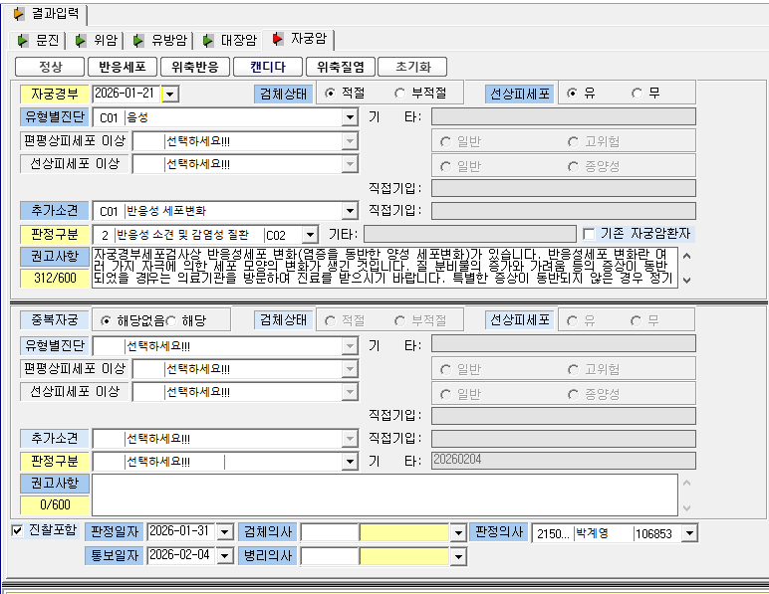
Notes:
5. 반응세포: 반응성 세포 변화
자궁경부세포검사에서 반응성세포 변화(염증을 동반한 양성 세포변화)가 있습니다. 반응성세포 변화란 여러 가지 자극에 의한 세포 모양의 변화가 생긴 것입니다. 질 분비물의 증가와 가려움 등의 증상이 동반되었을 경우는 의료기관을 방문하여 진료를 받으시기 바랍니다. 특별한 증상이 동반되지 않은 경우 2년 후 정기검진 받으시길 바랍니다.

Slide 28
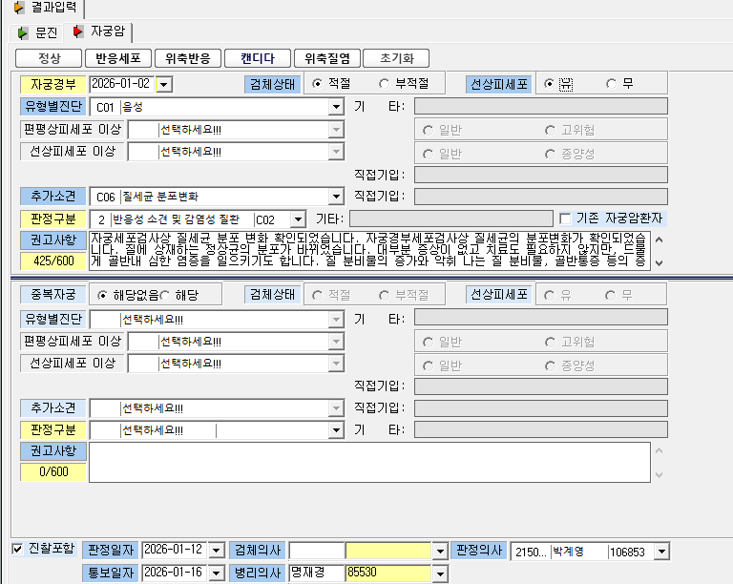
Notes:
6. 세균분포: 질세균분포 변화
자궁세포검사에서 질세균 분포 변화 확인되었습니다. 질에 상재하는 정상균의 분포가 바뀌었습니다. 대부분 증상이 없고 치료도 필요하지 않지만, 드물게 골반내 심한 염증을 일으키기도 합니다. 질 분비물의 증가와 악취 나는 질 분비물, 골반통증 등의 증상이 동반되었을 경우는 의료기관을 방문하여 진료를 받으시기 바랍니다. 특별한 증상이 동반되지 않은 경우 2년 후 정기적인 검진을 권합니다.

Slide 29
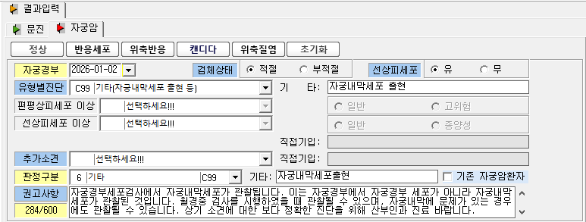
Notes:
7. 내막세포: 자궁내막세포출현
자궁경부세포검사에서 자궁내막세포가 관찰됩니다. 이는 자궁경부에서 자궁경부 세포가 아니라 자궁내막 세포가 관찰된 것입니다. 월경중 검사를 시행하였을 때 관찰될 수 있으며, 자궁내막에 문제가 있는 경우에도 관찰될 수 있습니다. 상기 소견에 대한 보다 정확한 진단을 위해 산부인과 진료 바랍니다.

Slide 30
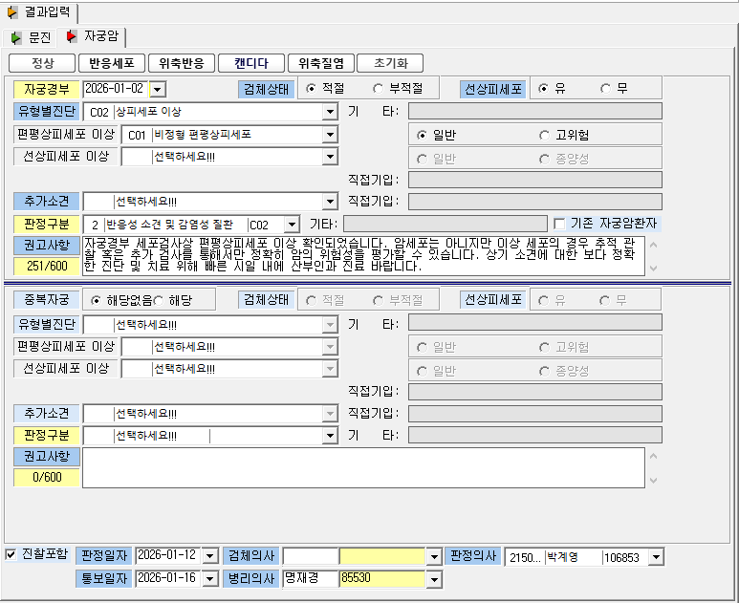
Notes:
8. ASC-US: 비정형 편평상피세포-일반
자궁경부세포검사에서 편평상피세포 이상 확인되었습니다. 암세포는 아니지만 이상 세포의 경우 추적 관찰 혹은 추가 검사를 통해서만 정확히 암의 위험성을 평가할 수 있습니다. 상기 소견에 대한 보다 정확한 진단 및 치료 위해 빠른 시일 내에 산부인과 진료 바랍니다.

Slide 31
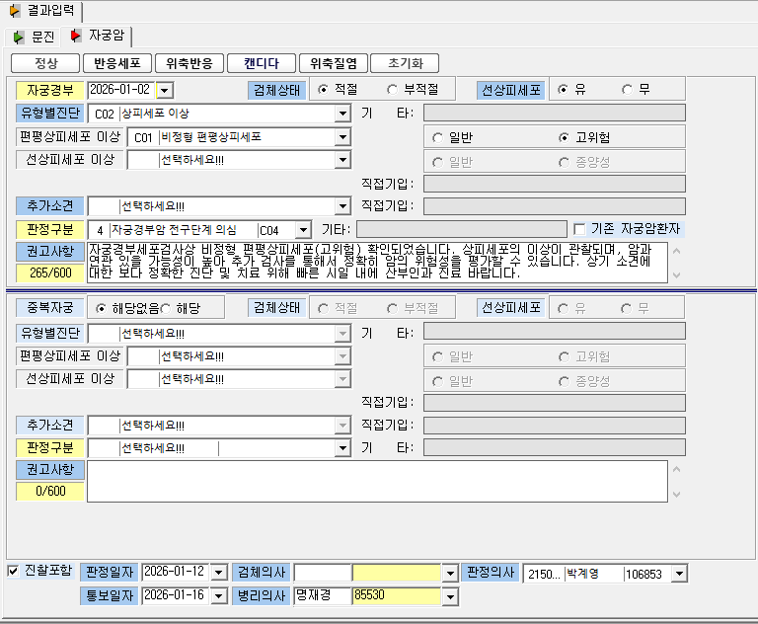
Notes:
8. ASC-H: 비정형 편평상피세포-고위험
자궁경부세포검사에서 비정형 편평상피세포 이상(고위험) 확인되었습니다. 상피세포의 이상이 관찰되며, 암과 연관 있을 가능성이 높아 추가 검사를 통해서 정확히 암의 위험성을 평가할 수 있습니다. 상기 소견에 대한 보다 정확한 진단 및 치료 위해 빠른 시일 내에 산부인과 진료 바랍니다.

Slide 32
간암 버튼
1. 정상
2. 지방간
3. 거친에코상
4. 간경변
5. 간낭종
6. 담낭 용종
7. 지방간 낭종: 지방간 + 간낭종
8. 거친 낭종: 거친 에코상 + 간낭종
9. 간경변 비장: 간경변 + 비장종대

Slide 33
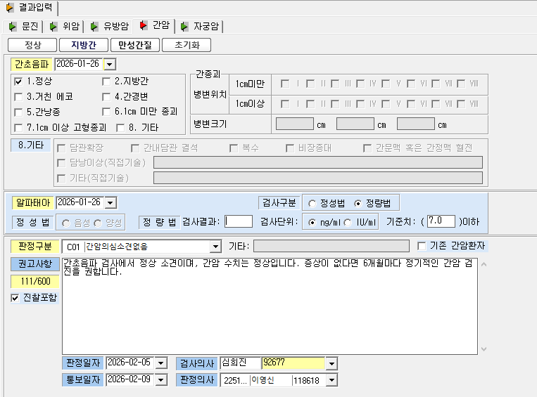
Notes:
1. 정상
간초음파 검사에서 정상 소견이며, 간암 수치는 정상입니다. 증상이 없다면 6개월마다 정기적인 간암 검진을 권합니다.

Slide 34
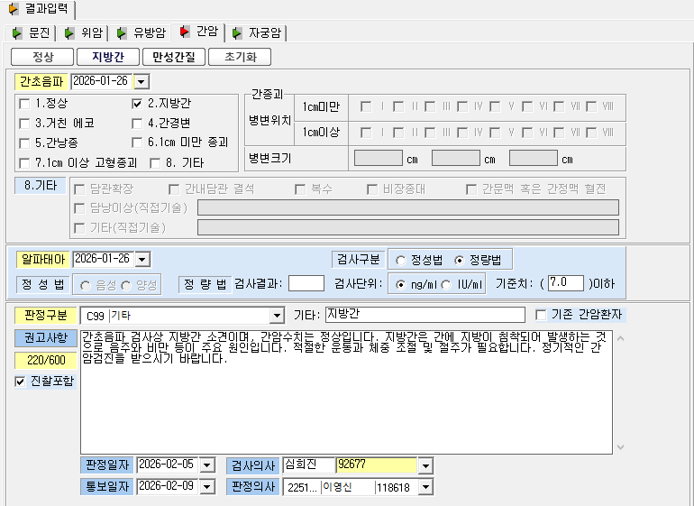
Notes:
2. 지방간
간초음파 검사에서 지방간 소견이며, 간암수치는 정상입니다. 지방간은 간에 지방이 침착되어 발생하는 것으로 음주와 비만 등이 주요 원인입니다. 적절한 운동과 체중 조절 및 절주가 필요합니다. 증상이 없다면 6개월마다 정기적인 간암검진을 받으시기 바랍니다.

Slide 35
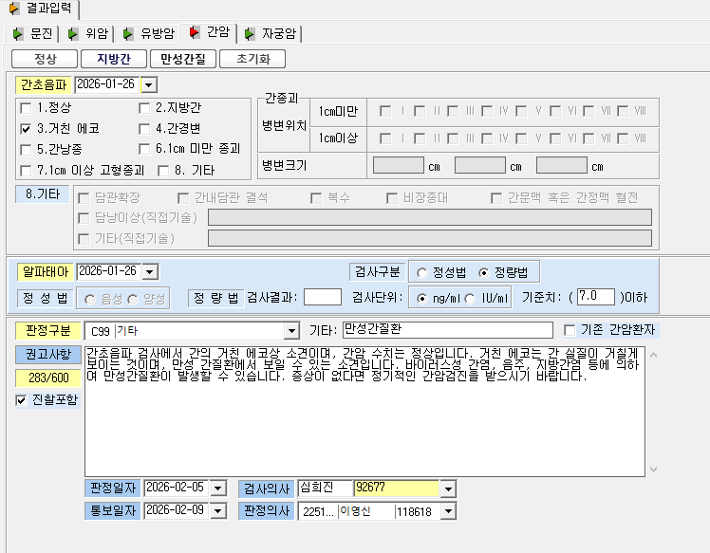
Notes:
3. 거친에코상
간초음파 검사에서 간의 거친 에코상 소견이며, 간암 수치는 정상입니다. 거친 에코는 간 실질이 거칠게 보이는 것이며, 만성 간질환에서 보일 수 있는 소견입니다. 바이러스성 간염, 음주, 지방간염 등에 의하여 만성간질환이 발생할 수 있습니다. 증상이 없다면 6개월마다 정기적인 간암검진을 받으시기 바랍니다.

Slide 36
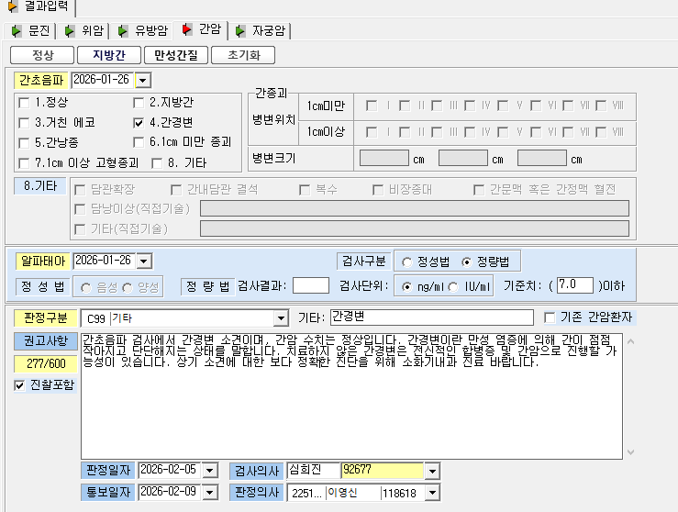
Notes:
4. 간경변
간초음파 검사에서 간경변 소견이며, 간암 수치는 정상입니다. 간경변이란 만성 염증에 의해 간이 점점 작아지고 단단해지는 상태를 말합니다. 치료하지 않은 간경변은 전신적인 합병증 및 간암으로 진행할 가능성이 있습니다. 상기 소견에 대한 보다 정확한 진단을 위해 소화기내과 진료 바랍니다.

Slide 37
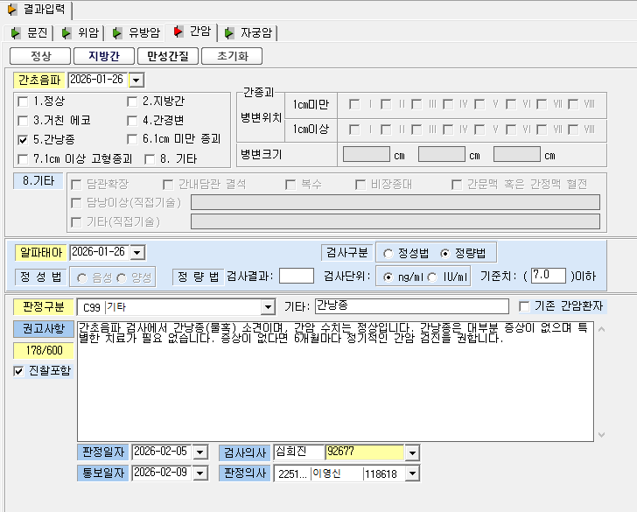
Notes:
5. 간낭종
간초음파 검사에서 간낭종(물혹) 소견이며, 간암 수치는 정상입니다. 간낭종은 대부분 증상이 없으며 특별한 치료가 필요 없습니다. 증상이 없다면 6개월마다 정기적인 간암 검진을 권합니다.

Slide 38
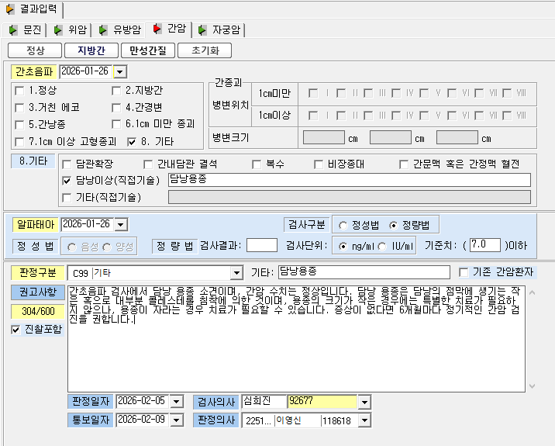
Notes:
6. 담낭 용종
간초음파 검사에서 담낭 용종 소견이며, 간암 수치는 정상입니다. 담낭 용종은 담낭의 점막에 생기는 작은 혹으로 대부분 콜레스테롤 침착에 의한 것이며, 용종의 크기가 작은 경우에는 특별한 치료가 필요하지 않으나, 용종이 자라는 경우 치료가 필요할 수 있습니다. 증상이 없다면 6개월마다 정기적인 간암 검진을 권합니다.

Slide 39
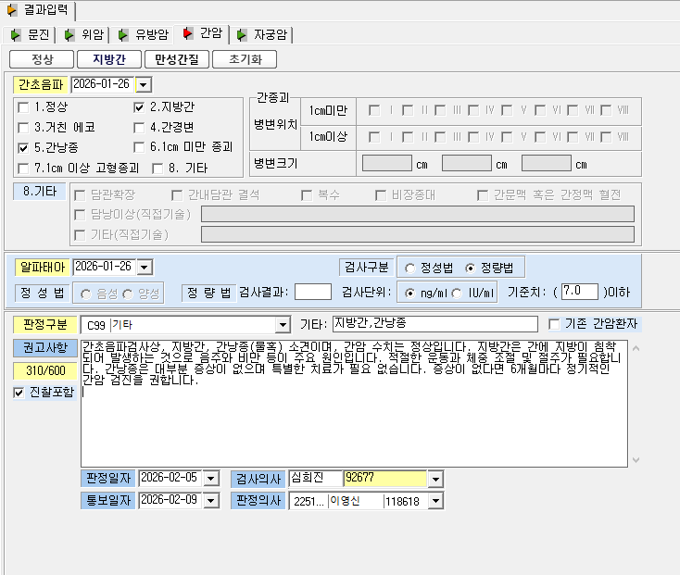
Notes:
7. 지방간 낭종: 지방간 + 간낭종
간초음파 검사에서 지방간, 간낭종(물혹) 소견이며, 간암 수치는 정상입니다. 지방간은 간에 지방이 침착되어 발생하는 것으로 음주와 비만 등이 주요 원인입니다. 적절한 운동과 체중 조절 및 절주가 필요합니다. 간낭종은 대부분 증상이 없으며 특별한 치료가 필요 없습니다. 증상이 없다면 6개월마다 정기적인 간암 검진을 권합니다.

Slide 40
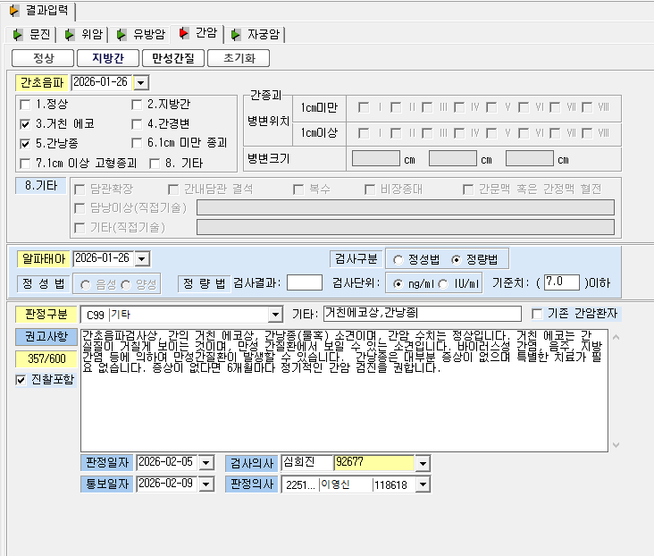
Notes:
8. 거친 낭종: 거친 에코상 + 간낭종
간초음파 검사에서 간의 거친 에코상, 간낭종(물혹) 소견이며, 간암 수치는 정상입니다. 거친 에코는 간 실질이 거칠게 보이는 것이며, 만성 간질환에서 보일 수 있는 소견입니다. 바이러스성 간염, 음주, 지방간염 등에 의하여 만성간질환이 발생할 수 있습니다. 간낭종은 대부분 증상이 없으며 특별한 치료가 필요 없습니다. 증상이 없다면 6개월마다 정기적인 간암 검진을 권합니다.

Slide 41
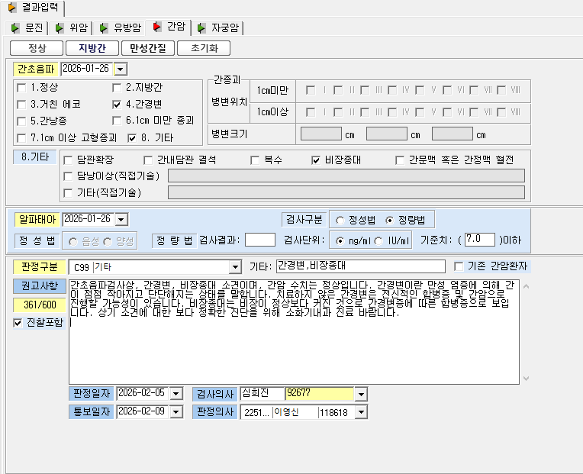
Notes:
9. 간경변 비장: 간경변 + 비장종대
간초음파 검사에서 간경변, 비장종대 소견이며, 간암 수치는 정상입니다. 간경변이란 만성 염증에 의해 간이 점점 작아지고 단단해지는 상태를 말합니다. 치료하지 않은 간경변은 전신적인 합병증 및 간암으로 진행할 가능성이 있습니다. 비장종대는 비장이 정상보다 커진 것으로 간경변증에 따른 합병증으로 보입니다. 상기 소견에 대한 보다 정확한 진단을 위해 소화기내과 진료 바랍니다.

Slide 42
대장 버튼
1. 대장음성
2. 대장양성
3. 정상: 대장경 이상 소견 없음
4. 치핵
5. 과형성용종
6. 저도선종
7. 고도선종

Slide 43
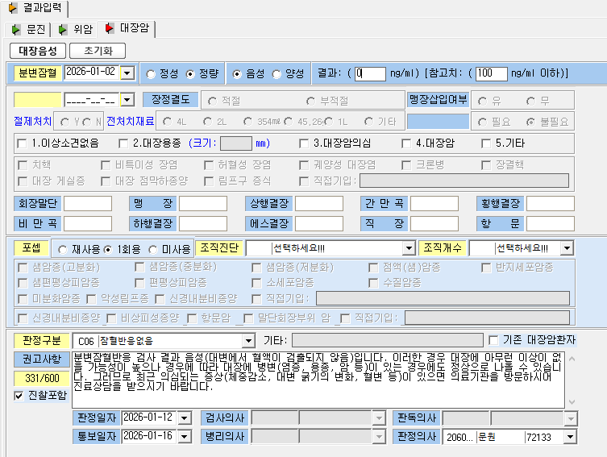
Notes:
대장음성
분변잠혈반응 검사 결과 음성(대변에서 혈액이 검출되지 않음)입니다. 이러한 경우 대장에 아무런 이상이 없을 가능성이 높으나 경우에 따라 대장에 병변(염증, 용종, 암 등)이 있는 경우에도 정상으로 나올 수 있습니다. 그러므로 최근 의심되는 증상(체중감소, 대변 굵기의 변화, 혈변 등)이 있으면 의료기관을 방문하시어 진료상담을 받으시기 바랍니다.
(기존 세팅되어 있는 ‘대장음성’ 버튼은 ‘정량’ 미체크되어 있습니다.)

Slide 44
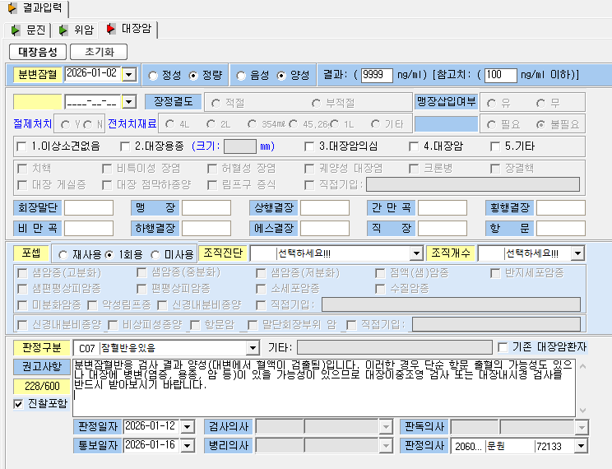
Notes:
2. 대장양성
분변잠혈반응 검사 결과 양성(대변에서 혈액이 검출됨)입니다. 이러한 경우 단순 항문 출혈의 가능성도 있으나 대장에 병변(염증, 용종, 암 등)이 있을 가능성이 있으므로 대장이중조영 검사 또는 대장내시경 검사를 반드시 받아보시기 바랍니다.

Slide 45
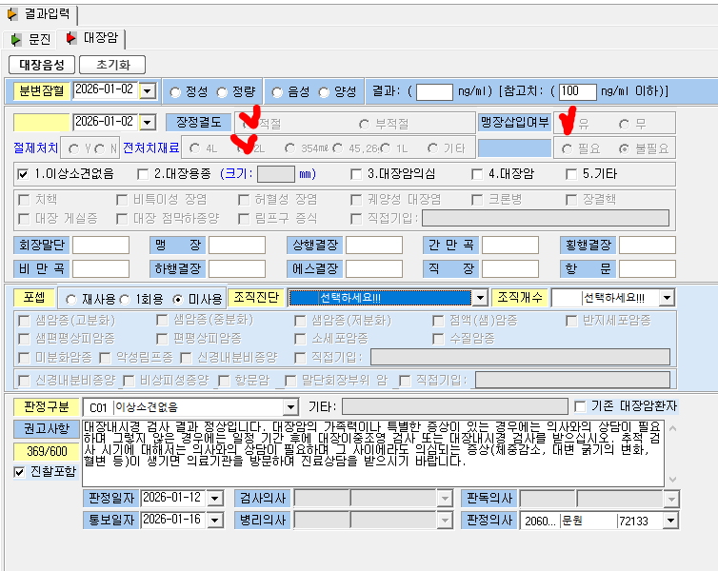
Notes:
3. 정상: 대장경 이상 소견 없음
대장내시경 검사 결과 정상입니다. 대장암의 가족력이나 특별한 증상이 있는 경우에는 의사와의 상담이 필요하며 그렇지 않은 경우에는 일정 기간 후에 대장이중조영 검사 또는 대장내시경 검사를 받으십시오. 추적 검사 시기에 대해서는 의사와의 상담이 필요하며 그 사이에라도 의심되는 증상(체중감소, 대변 굵기의 변화, 혈변 등)이 생기면 의료기관을 방문하여 진료상담을 받으시기 바랍니다.

Slide 46
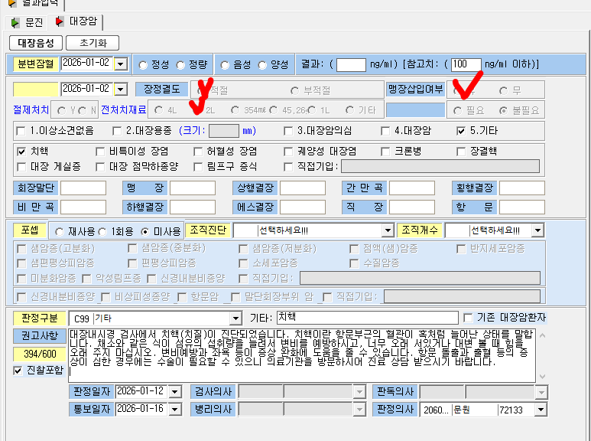
Notes:
4. 치핵
대장내시경 검사에서 치핵(치질)이 진단되었습니다. 치핵이란 항문부근의 혈관이 혹처럼 늘어난 상태를 말합니다. 채소와 같은 식이 섬유의 섭취량을 늘려서 변비를 예방하시고, 너무 오래 서있거나 대변 볼 때 힘을 오래 주지 마십시오. 변비예방과 좌욕 등이 증상 완화에 도움을 줄 수 있습니다. 항문 돌출과 출혈 등의 증상이 심한 경우에는 수술이 필요할 수 있으니 의료기관을 방문하시어 진료 상담 받으시기 바랍니다.

Slide 47
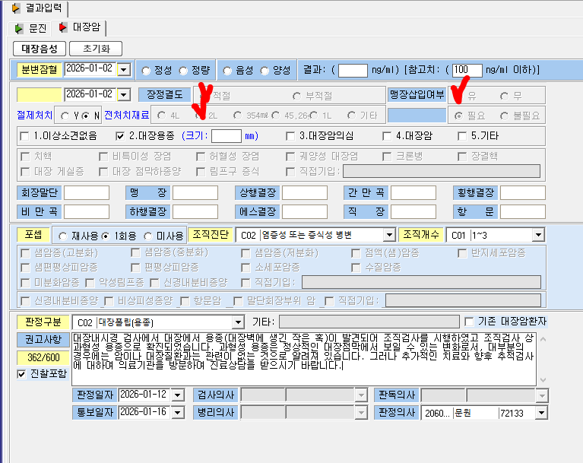
Notes:
5. 과형성용종
대장내시경 검사에서 대장에서 용종(대장벽에 생긴 작은 혹)이 발견되어 조직검사를 시행하였고 조직검사 상 과형성 용종으로 확진되었습니다. 과형성 용종은 정상적인 대장점막에서 보일 수 있는 변화로서, 대부분의 경우에는 암이나 대장질환과는 관련이 없는 것으로 알려져 있습니다. 그러나 추가적인 치료와 향후 추적검사에 대하여 의료기관을 방문하여 진료상담을 받으시기 바랍니다.

Slide 48
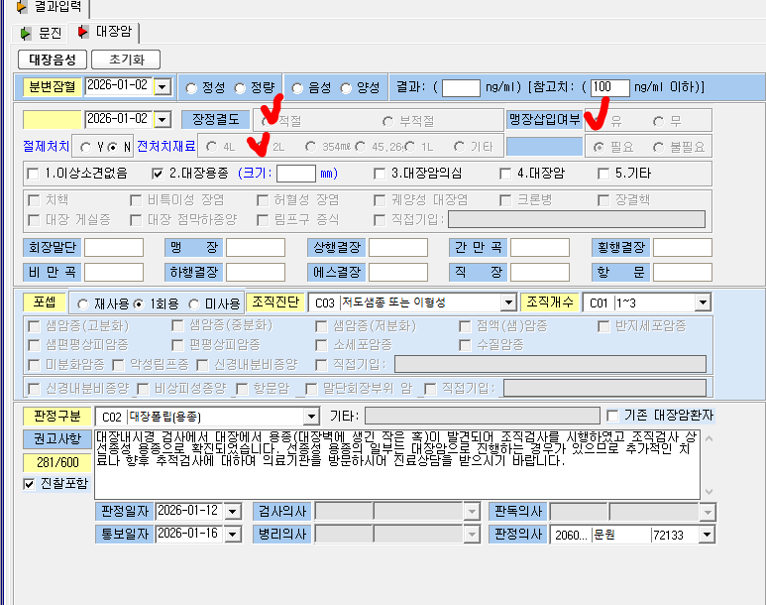
Notes:
6. 저도선종
대장내시경 검사에서 대장에서 용종(대장벽에 생긴 작은 혹)이 발견되어 조직검사를 시행하였고 조직검사에서 선종성 용종으로 확진되었습니다. 선종성 용종의 일부는 대장암으로 진행하는 경우가 있으므로 추가적인 치료나 향후 추적검사에 대하여 의료기관을 방문하시어 진료상담을 받으시기 바랍니다.

Slide 49
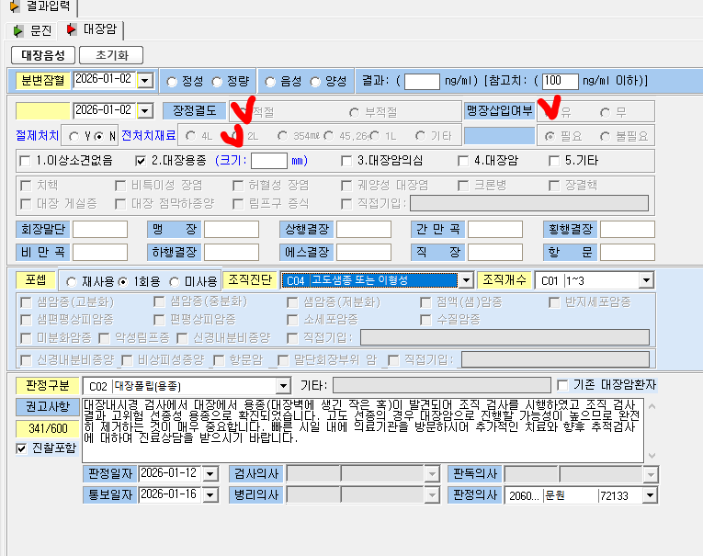
Notes:
7. 고도선종
대장내시경 검사에서 대장에서 용종(대장벽에 생긴 작은 혹)이 발견되어 조직 검사를 시행하였고 조직 검사 결과 고위험 선종성 용종으로 확진되었습니다. 고도 선종의 경우 대장암으로 진행할 가능성이 높으므로 완전히 제거하는 것이 매우 중요합니다. 빠른 시일 내에 의료기관을 방문하시어 추가적인 치료와 향후 추적검사에 대하여 진료상담을 받으시기 바랍니다.

